Slide 1
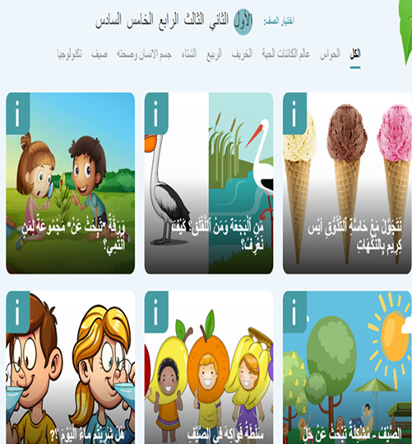
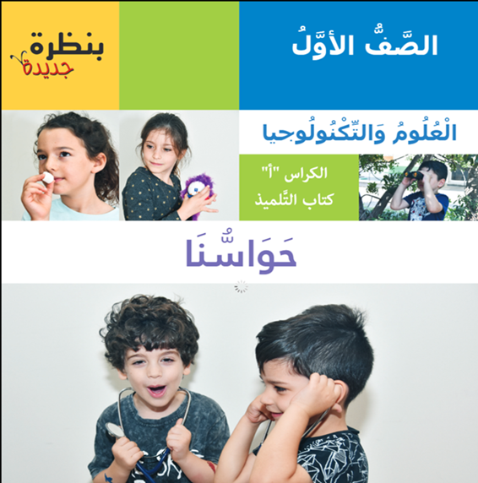
نَتَعَلَّمُ الْعُلُوْمَ وَالتِّكْنُولُوجيا
الصَّفُّ الأوَّلُ
فعّالياتٌ لافْتِتَاحِيَّةِ السَّنَةِ الدِّرَاسِيَّةِ
Notes:
למורה: מטרת פעילות הפתיחה היא לעורר סקרנות ועניין ללמוד מדע וטכנולוגיה ולהפגיש אותם עם נושאי הלימוד שילמדו בכיתה א. במצגת שתי פעילויות. הראשונה נועדה לעורר סקרנות ופליאה והשנייה להכרת חוברות הלימוד.

Slide 2
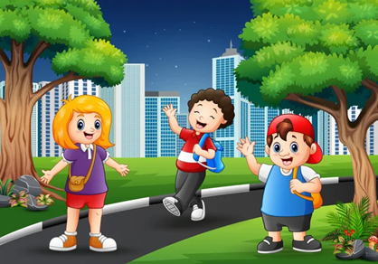
فعاليّة 1
مَا هَذَا؟
تَجَوَّلَ طُلّابُ الصَّفِّ الْأَوَّلِ في الْحَقْلِ.
قالَتْ سَلامُ: "مَاذَا أَرى هُناكَ؟"
ماذا رَأَتْ سَلامُ؟
Notes:
למורה: מקרינים את השקופית ומקריאים את תחילת הסיפור.
הערה: הפעילות עובדה מתוך המשימה "מי מסתתר שם", שנמצאת ביחידת התוכן הדיגיטלית "חורף", כיתה א, באתר במבט מקוון.

Slide 3
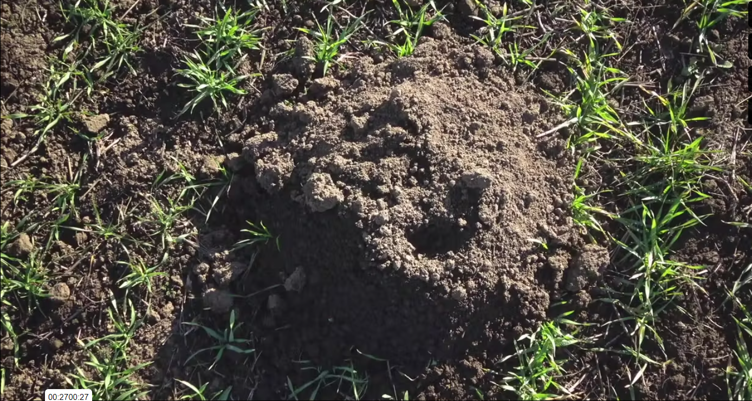
شَاهِدُوا الْفيلْمَ الْقَصِيْرَ التَّالِي
ماذا رَأَتْ سَلامُ؟
Notes:
למורה: לאחר הקרנת הסרטון שואלים: מה ראתה שלי?
אוספים את התשובות מבלי להיות שיפוטיים.
שימו לב: יש המבלבלים בין חולד לחפרפרת. חולד וחפרפרת הם יונקים עם מראה והתנהגות דומה. שניהם חיים במחילות תת קרקעיות. הם שייכים לשתי משפחות שונות של בעלי חיים. בישראל אין חפרפרות.

Slide 4
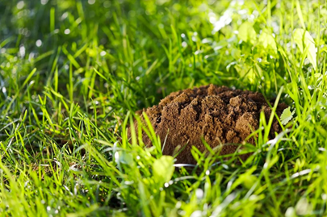
مَاذَا رَأَى الْأَطْفَالُ؟
رَأَى الْأَطْفَالُ أَكْوَامًا صَغِيْرَةً مِنَ التُّرْبَةِ مُرَتَّبَةً فِي أَتْلَامٍ.
ذَهَبُوا إِلَى نِهَايَةِ التَّلْمِ وَوَقَفُوا بِصَمْتٍ بِجَانِبِ آخِرِ كَوْمَةٍ مِنَ التُّرَابِ.
فَجْأَةً سَمِعُوا طَرْقًا.
سَأَلَ نَديمٌ: "هَل يُوْجَدُ أَحَدٌ؟
سَأَلَ رائِدٌ: "مَنْ يَخْتَبِئُ هُنَاكَ؟
Notes:
למורה: ממשיכים להקריא את הסיפור. מבקשים מהתלמידים לשער "מי מסתתר שם".
גם אם התלמידים יאמרו חולד, צריך לשאול אותם: לפי מה אתם יודעים?
כיצד נוכל לדעת מה מסתתר שם? מה צריך לעשות? (תשובות אפשריות: לערוך תצפית, לחפור...).
המורה: כדי לדעת מי מסתתר שם, נצטרך לחפור. אך הפעם לא נחפור אלא נצפה סרטון.

Slide 5
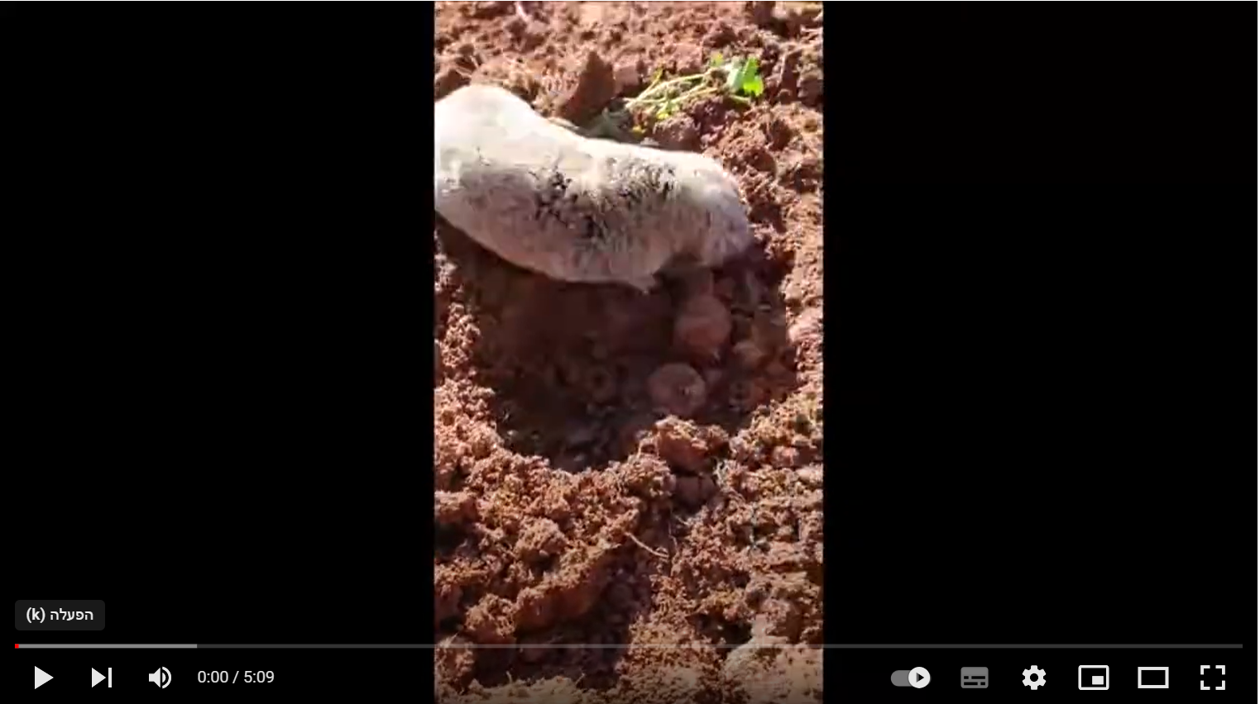
شَاهِدُوا الْفِيلْمَ الْقَصِيْرَ التَّالِي
هَيَّا بِنَا نَتَعَرَّفُ عَلَى: الْجُرذِ
الفيلم بإذن د. جلعاد فيلوسوف
Notes:
למורה: מקרינים את הסרטון. מבקשים מהתלמידים להקשיב ולהתבונן היטב בסרטון ולנסות לגלות דברים מעניינים.

Slide 6
مَا الذِي أَثَارَ دَهْشَتَكُم فِي الْفِيلمِ؟
مُدهِش
مُثير
رائِع
جَميل
مُشوق
Notes:
למורה: התופעה שנצפית בסרטון היא דוגמה לתופעה שמעוררת פליאה. פליאה היא רגש, הדומה לתדהמה, שאנשים חווים כאשר הם עומדים אל מול דבר מה נדיר או בלתי צפוי. שואלים: מה היה בלתי צפוי? מה עורר אצלכם את תחושת הפליאה (WOW)? בעזרת אילו מילים אנו מבטאים את רגש הפליאה?

Slide 7
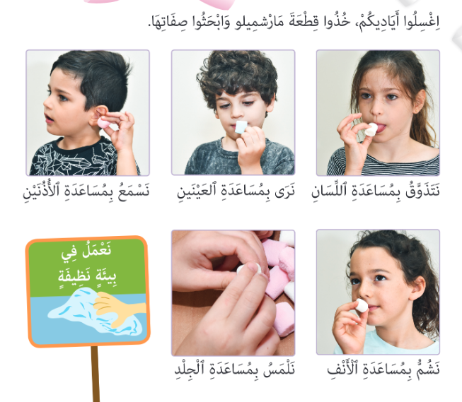
فعاليّة 2
نَسْتَكْشِفُ الْمَارْشمِيلُّو
Notes:
למורה: הפעילות לקוחה מהחוברת החושים שלנו והיא מתאימה מאוד לפתיחת שנת הלימודים. אנו חוקרים את הסביבה בעזרת החושים. להלן הנחיות לביצוע המשימה. ההתוודעות לתפיסה החושית ולחשיבותה להתמצאות בסביבה ולחקר תופעות ופתרון בעיות נעשית באמצעות חקירת מרשמלו. מחלקים לכל ילד/ה מרשמלו ומבקשים לגלות מה מיוחד במרשמלו בעזרת ההוראות שמוקרנות על המסך. לאחר ההתנסות, מבקשים מהתלמידים לתאר מה הם גילו בעקבות החקירה ובאילו איברי גוף הם נעזרו. מציגים בשקופית הבאה את שמות איברי החוש: עיניים, אוזניים, לשון, אף ועור. על כל אחד מהחושים האלה התלמידים ילמדו בחוברת חושים.

Slide 8
الأَعْضَاءُ الْحِسِّيَّةِ
أَنف أذُن عَيْن لِسَان جِلْد
Notes:
למורה: מציגים לתלמידים את אבירי החוש ומשיימים אותם ושואלים על תפקודם – מה קולט כל איבר חוש.

Slide 9
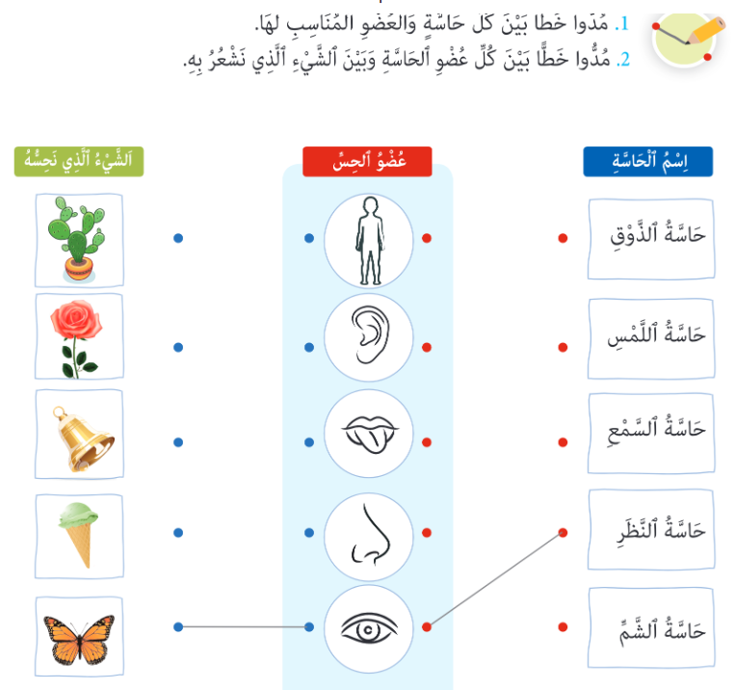
مُهِمَّةٌ: الْحَواسُّ وَأَعْضاءُ الحِسِّ
Notes:
למורה: שקופית זו מציגה את המשימה "חושים ואברי חושים". מציגים את המשימה בעזרת השקופית. מכיוון שהתלמידים לא יודעים לקרוא מתמקדים בעיקר בהתאמה של חוש הראיה (טור אמצעי) והדבר שחשים (טור שמאלי). מומלץ להכין כרטיסי הברקה של שמות החושים.

Slide 10
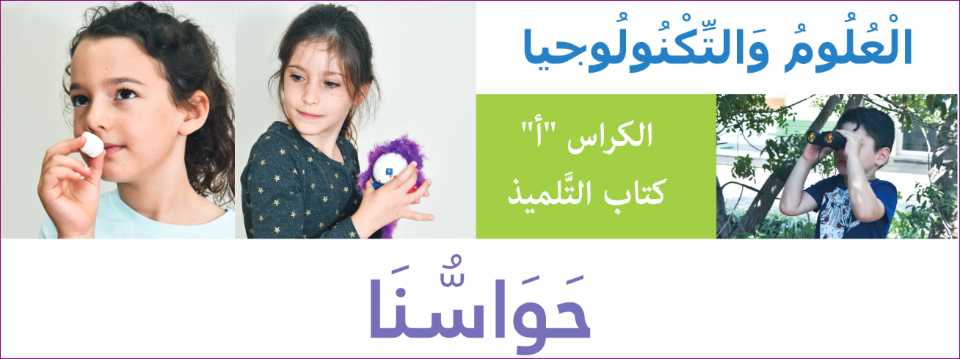
فعاليّة 3
مَاذَا سّنَتَعَلَّمُ فِي هَذِهِ السَّنَةِ؟ نَبْدَأُ بِـ....
Notes:
למורה: נכיר את חמשת החושים (ראייה, שמיעה, מגע, ריח וטעם) בתיפקודם ובחשיבותם בקליטת מידע מהסביבה. החוברת עוסקת גם בהיבטים טכנולוגיים של הגברת יכולת קליטת המידע של חוש הראייה והשמיעה

Slide 11
نَسْتَمِرُّ بِـ...
Notes:
למורה: נכיר תופעות מזג אוויר, תופעות ותהליכים בצמחים ובבעלי חיים וכן בהתנהגות האדם בעונות השונות

Slide 12
نُنْهِي بـ...
Notes:
למורה: נלמד להכיר התנהגויות בסיסיות הדרושות לקידום הבריאות ואיכות החיים.

Slide 13
ماذا يوجَدُ في الكَراريسِ؟
Notes:
למורה: מבקשים מהתלמידים לדפדף ולעיין בחוברות ולגלות בהן דברים מעניינים ומסקרנים. אפשר גם לכוון לנושאים חדשים שאינם מוכרים להם. אפשר לחלק את הכיתה לשלוש קבוצות. כל קבוצה תתמקד באחת החוברות. לאחר מכן, משתפים במליאה.

Slide 14
مَوْقِعُ بِنَظْرَةٍ مُحَوْسَبَةٍ
Notes:
למורה: במבט מקוון הוא מרחב למידה היברידי, חדשני ועשיר להוראת מדע וטכנולוגיה בכיתות א-ו. במרחב הלמידה ספרים דיגיטליים בתקן מתקדם של סדרת הלימוד "במבט חדש" ויחידות תוכן דיגיטליות.

Slide 15
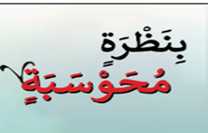
كُتُبٌ تَدْرِيْسِيَّةٌ مُحَوْسَبَةٌ
Notes:
למורה: החוברות הדיגיטליות כוללות שכבות מידע לתמיכה בתוכן המופיע בספרים וכן מערכת לניהול הלמידה.

Slide 16
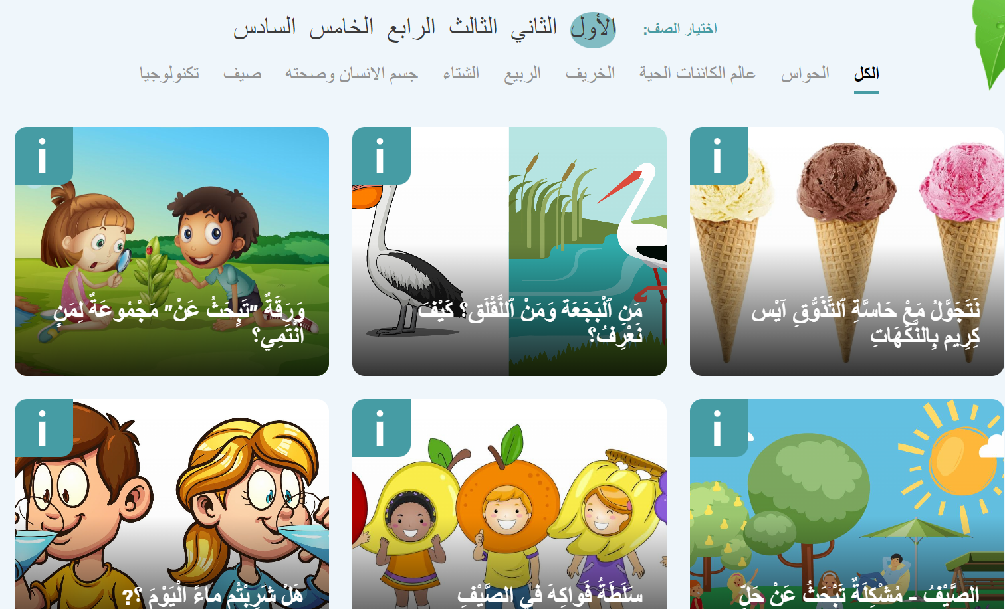
وِحْدَاتٌ تَعلِيْمِيَّةٌ مُحَوْسَبَةٌ
عِدَّةُ أَمْثِلَةٍ
Notes:
למורה: כוללות משימות לימודיות אינטראקטיביות, והמיועדות להבניית תשתית מושגית מעמיקה במדע ובטכנולוגיה, מיומנויות חשיבה מסדר גבוה, תהליכי חקר ופתרון בעיות וערכים. למשימות נלווית מערכת לניהול הלמידה.

Slide 17
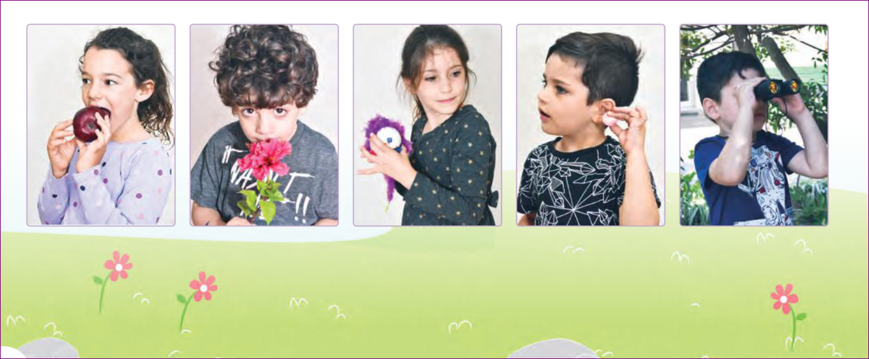
تَمَّ وَلَمْ يَكْتَمِلْ

